Slide 1

Đề Tài 7 :
Điều Khiển Đồng Thời
&
Giao Dịch Phân Tán
Đề tài: Quản lý bán vé máy bay phân tán
TRANSACTION
ACID
DISTRIBUTED SYSTEM
CONCURRENCY CONTROL
Sinh viên thực hiện Nguyễn Tiến Thắng - K225480106058

Slide 2
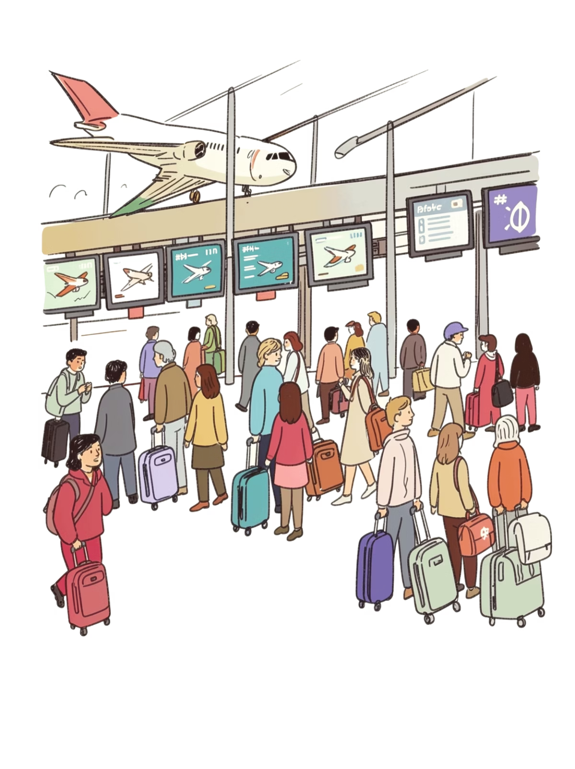

Lý Do chọn đề tài
Trong các hệ thống thực tế như Vietnam Airlines, VietJet Air, và Bamboo Airways, hàng nghìn khách hàng có thể đặt vé, thanh toán và tra cứu chuyến bay đồng thời tại nhiều chi nhánh khác nhau.
Vấn Đề Đặt Ra
Nếu không quản lý tốt:
Bán trùng ghế
Sai dữ liệu
Mất đồng bộ giữa các chi nhánh
Deadlock khi nhiều giao dịch xảy ra cùng lúc,....
Giải Pháp
1.Giao dịch (Transaction)
2 ACID
3 Điều khiển tương tranh
4 Giao dịch phân tán
5 Deadlock handling

Slide 3
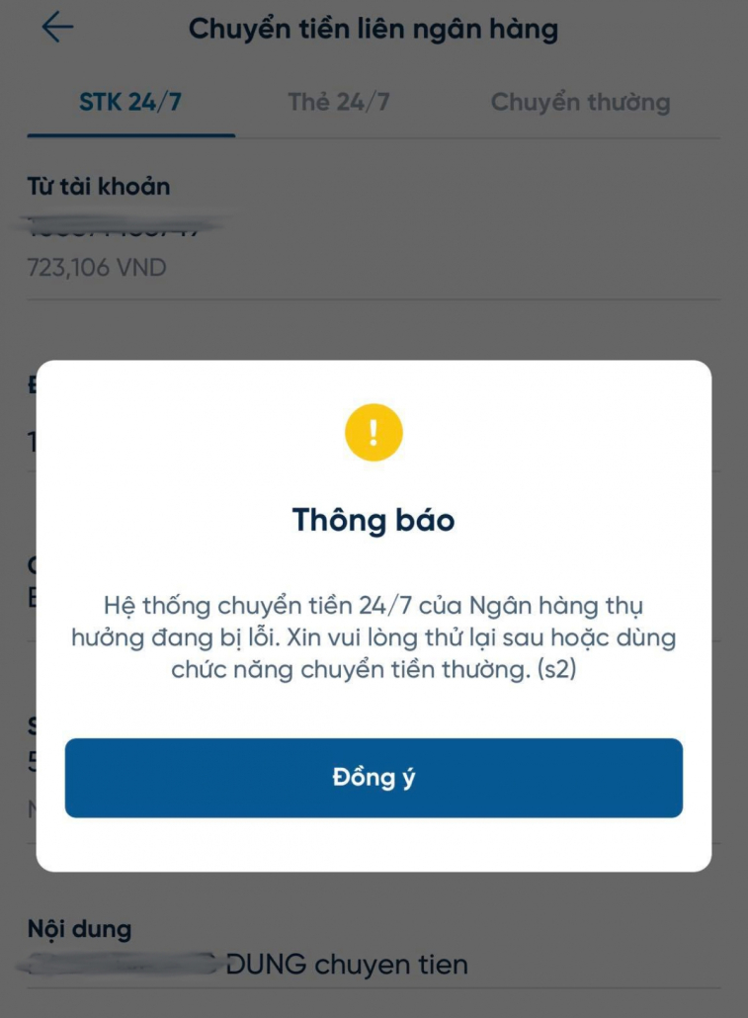
1. Khái Niệm Giao Dịch (Transaction)
Giao dịch (Transaction) là một tập hợp các thao tác đọc/ghi dữ liệu được thực hiện như một đơn vị công việc logic hoàn chỉnh. Trong cơ sở dữ liệu, một giao dịch phải đảm bảo: hoặc tất cả thao tác đều thành công, hoặc tất cả đều bị hủy.
1
Kiểm tra số ghế còn trống
2
Giảm số ghế còn lại
3
Tạo thông tin vé
Xác nhận thanh toán
4
Ví dụ : Trong bán vé máy bay phải nằm trong cùng một transaction.
⚠️ Nếu giảm ghế thành công nhưng tạo vé lỗi
→ hệ thống phải ROLLBACK để tránh mất dữ liệu.

Slide 4

2. Tính Chất ACID
ACID là 4 tính chất quan trọng của transaction.
Atomicity — Tính Nguyên Tử
Consistency — Tính Nhất Quán
Một transaction: hoặc thực hiện toàn bộ, hoặc không thực hiện gì cả. Không được phép thành công một phần.
Dữ liệu trước và sau transaction luôn hợp lệ. Số ghế còn lại không được âm.
Isolation — Tính Cô Lập
Durability — Tính Bền Vững
Các transaction chạy đồng thời không được làm sai dữ liệu của nhau.
Sau khi COMMIT, dữ liệu được lưu vĩnh viễn dù mất điện hay crash hệ thống.

Slide 5
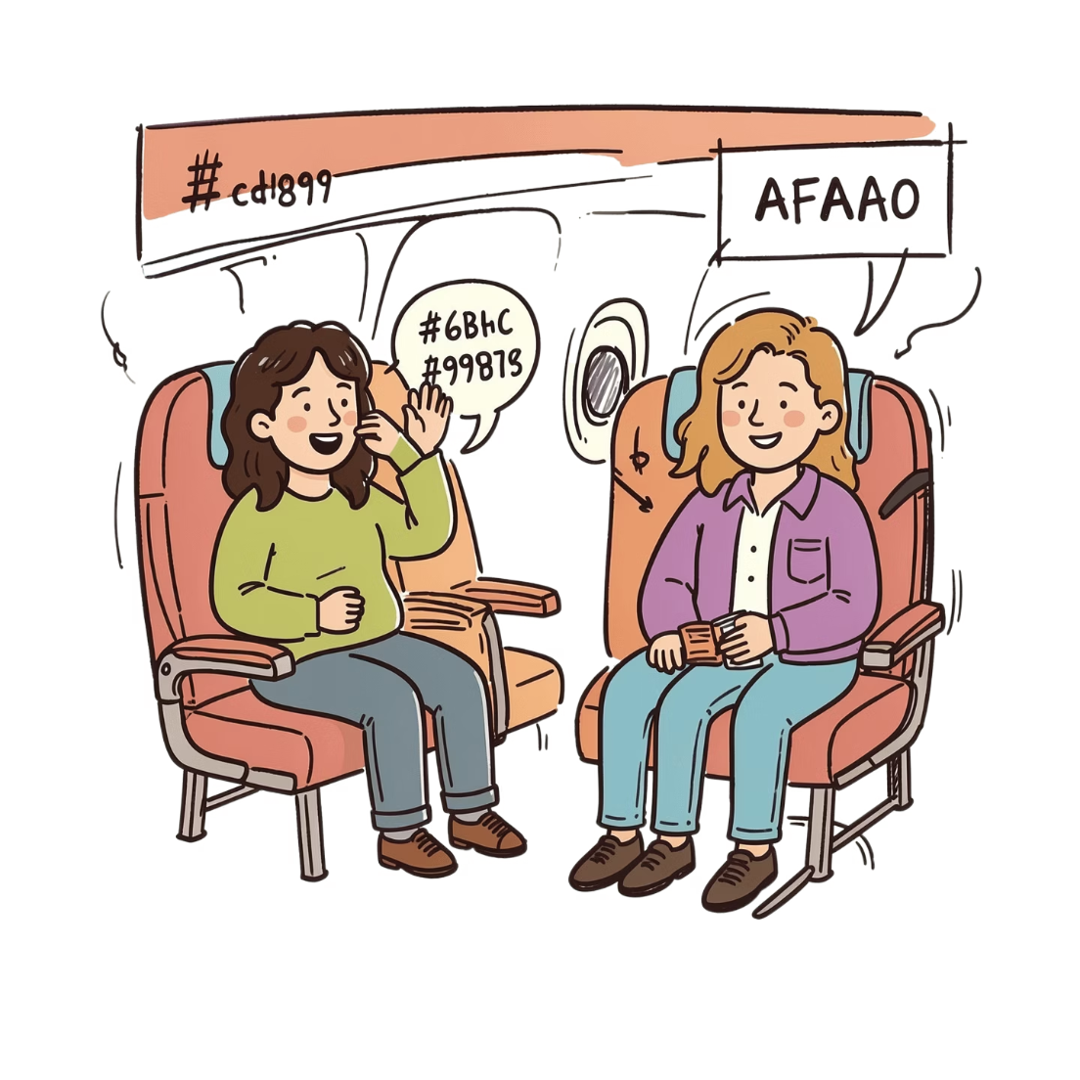
Ví Dụ Thực Tế
Đặt vé máy bay
Khách đặt vé gồm 2 bước:
1 Giảm số ghế trống
2 Tạo vé cho khách
Nếu bước 2 bị lỗi mà không hoàn tác (ROLLBACK):
- Ghế đã bị trừ
- Nhưng khách không nhận được vé
→ Dữ liệu bị sai.
Atomicity — Tính nguyên tử
Giao dịch phải thực hiện toàn bộ hoặc hủy toàn bộ.
Nếu có lỗi → hệ thống ROLLBACK.
👉 Không được phép “làm nửa chừng”
Consistency — Tính nhất quán
Sau giao dịch, dữ liệu phải luôn đúng.
Ví dụ: số ghế không được âm.
👉 Database luôn ở trạng thái hợp lệ.

Slide 6
Isolation & Durability — Chi Tiết
Isolation — Tính Cô Lập
Durability — Tính Bền Vững
Chuyến bay chỉ còn 1 ghế.
Hai khách cùng đặt vé:
Sau khi COMMIT;, dữ liệu được lưu vĩnh viễn dù:
Mất điện
Tắt máy
Crash hệ thống
Transaction
Hành động
T1
Đặt ghế
T2
Đặt ghế
Sau khi đặt vé thành công, thông tin vé vẫn còn trong database.
Nếu không có khóa → cả 2 đều mua được cùng 1 ghế. SQL Server dùng Shared Lock và Exclusive Lock để khóa dữ liệu. Khi T1 đang update, T2 phải chờ.

Slide 7

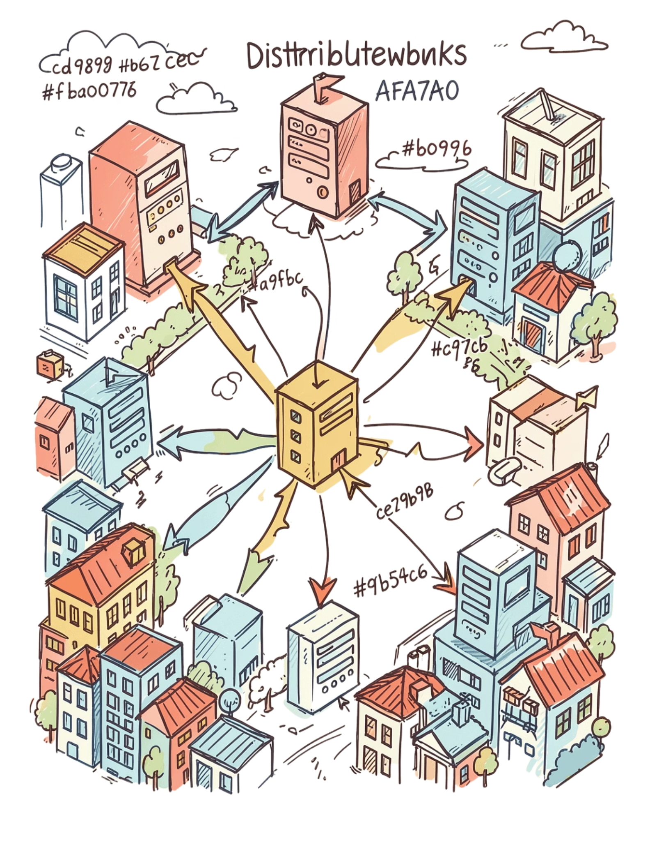
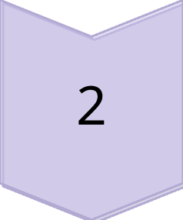
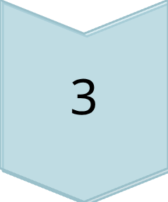

3. Giao Dịch Phân Tán (Distributed Transaction)
Giao dịch phân tán là transaction thao tác trên dữ liệu nằm ở nhiều site khác nhau. Ví dụ: khách tại Hà Nội đặt vé chuyến bay nằm ở TP.HCM — transaction khởi tạo ở Hà Nội nhưng cập nhật dữ liệu ở TP.HCM.
Site Hà Nội → Nơi lưu dữ liệu khách hàng và vé ở Hà Nội
Kết nối mạng → Hai nơi trao đổi dữ liệu với nhau qua Internet/network
Site TP.HCM → Nơi lưu dữ liệu khách hàng và vé ở TP.HCM
✅ Giao dịch phân tán giúp quản lý dữ liệu nhiều chi nhánh, tăng khả năng mở rộng, xử lý dữ liệu từ xa và hoạt động đồng thời nhiều site. Cú pháp: BEGIN DISTRIBUTED TRANSACTION;

Slide 8

4. Điều Khiển Tương Tranh (Concurrency Control)
Điều khiển tương tranh là cơ chế quản lý nhiều transaction chạy đồng thời nhưng vẫn đảm bảo dữ
liệu chính xác. Trong hệ thống bán vé, hàng nghìn người đặt vé cùng lúc — nếu không kiểm soát sẽ
dẫn đến bán trùng ghế, sai số ghế, mất dữ liệu.
Các vấn đề khi không điều khiển tương tranh
Vấn đề | Ý nghĩa
Lost Update | Ghi đè dữ liệu
Dirty Read | Đọc dữ liệu chưa commit
Unrepeatable Read | Đọc cùng dữ liệu ra kết quả khác
Phantom Read | Xuất hiện dữ liệu “ảo”
Cơ Chế Khóa (Lock)
Khi UPDATE ChuyenBay, SQL Server đặt Exclusive Lock — transaction khác không thể update cùng lúc.
Shared Lock (S)
Cho phép nhiều transaction cùng đọc dữ liệu, nhưng không được phép ghi hoặc cập nhật dữ liệu
Exclusive Lock (X)
Chỉ một transaction được phép ghi/cập nhật dữ liệu.Các transaction khác phải

Slide 9
Hai Pha Khóa & Deadlock
Deadlock – Bế tắc
Khái niệm:
Xảy ra khi hai hoặc nhiều transaction chờ nhau giải phóng tài nguyên, khiến các transaction không thể tiếp tục thực hiện.
Ví dụ
T1: giữ khóa VN101 → chờ khóa VN201
T2: giữ khóa VN201 → chờ khóa VN101
→ T1 chờ T2, T2 chờ T1→ xảy ra deadlock (bế tắc)SQL Server sẽ báo lỗi:Transaction was deadlocked...
Điều kiện Mutual Exclusion (Độc quyền tài nguyên)Hold and Wait (Giữ và chờ)No Preemption (Không thể thu hồi tài nguyên)Circular Wait (Chờ vòng tròn)
Two Phase Locking (2PL)
Pha Growing
Xin khóa — transaction chỉ được yêu cầu thêm khóa, không được giải phóng.
1
2
Pha Shrinking
Giải phóng khóa -transaction chỉ được thả khóa, không được xin thêm.
Mục tiêu: đảm bảo lịch biểu khả tuần tự.

Slide 10
5 Xử Lý Deadlock & Hệ Phân Tán
1.Lock Theo Cùng Thứ Tự
2 Timeout
Deadlock Detection
DBMS sẽ tự phát (deadlock). Và (rollback) một transaction
Giao dịch nào đến trước và lấy được khóa trước thì được xử lý trước.
SET LOCK_TIMEOUT 5000; — nếu chờ quá lâu, transaction bị hủy.
Vai Trò Của DBMS Trong Hệ Phân Tán
Quản lý khóa & đồng bộ
Rollback khi lỗi
Đảm bảo ACID
Đảm bảo dữ liệu nhất quán giữa các site qua mạng.
Tự động hoàn tác giao dịch khi phát hiện lỗi mạng hoặc deadlock.
Duy trì đầy đủ 4 tính chất ACID trong môi trường phân tán.

Slide 11

Ý Nghĩa Thực Tiễn & Kết Luận
Hệ thống bán vé máy bay thực tế như Vietnam Airlines, VietJet, Bamboo Airways đều sử dụng transaction, concurrency control và distributed database để tránh bán trùng ghế, đồng bộ dữ liệu toàn quốc và xử lý hàng nghìn giao dịch cùng lúc.
Transaction
ACID
Đảm bảo toàn vẹn giao dịch
Bốn tính chất cốt lõi
Phân Tán
Khóa Dữ Liệu
Quản lý nhiều site
Kiểm soát truy cập
Tương Tranh
Deadlock
Xử lý đồng thời
Phát hiện & xử lý
Đây là những thành phần cốt lõi trong hệ quản trị cơ sở dữ liệu phân tán hiện đại.

Slide 12
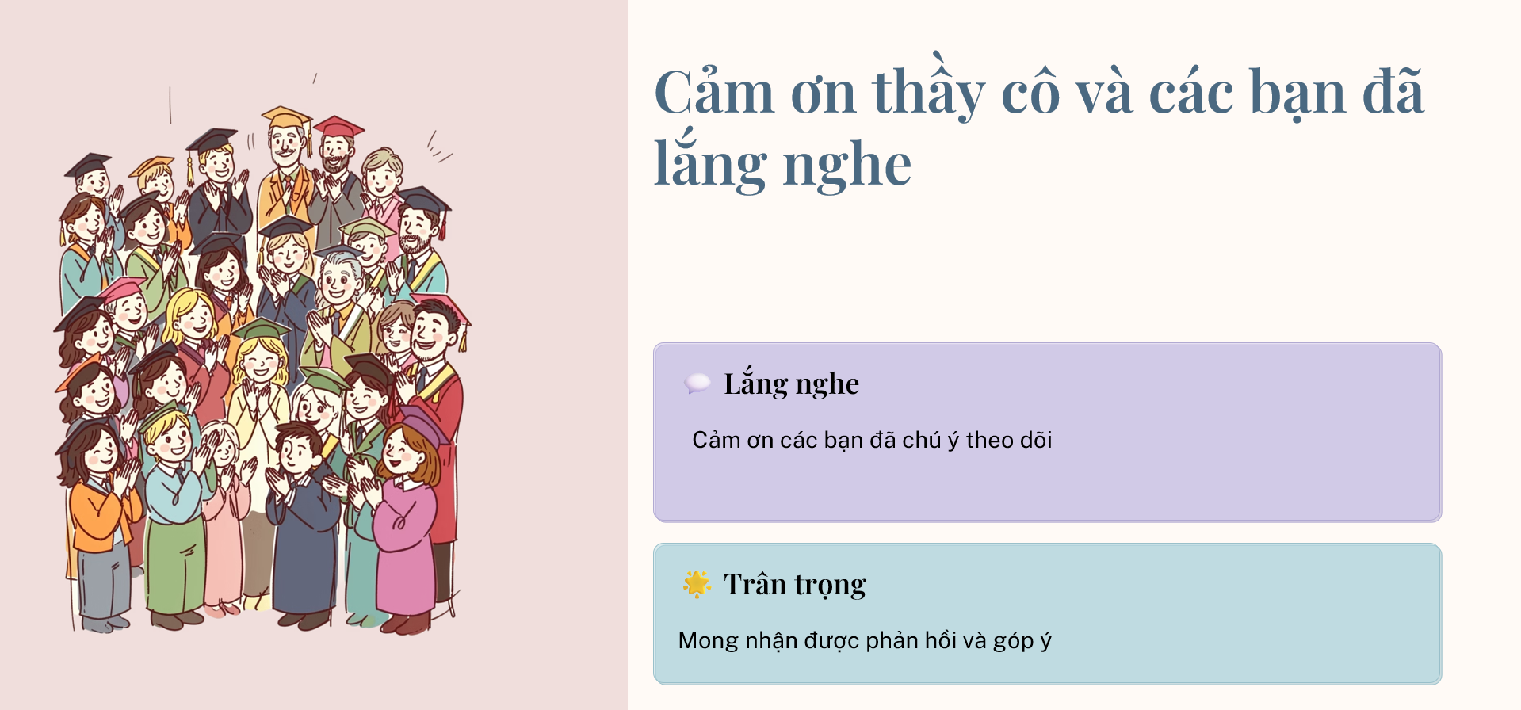

Xin Cảm ơn

